Slide 1


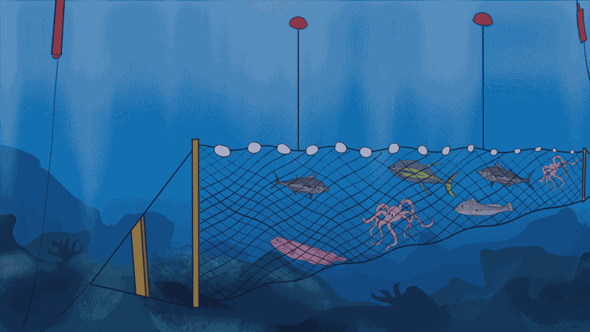
CUANDO NOS APARTAMOS DE DIOS.
INTRODUCCIÓN:
II Pedro.2:20.
Veremos como la Biblia describe la situación de aquellos que se apartan de Dios.
El apartarnos de Dios nos llevara a la condenación eterna, por eso no debemos ni pensar en apartarnos de Dios.
Porque si después de haber escapado de las contaminaciones del mundo por el conocimiento de nuestro Señor y Salvador Jesucristo, de nuevo son enredados en ellas y vencidos, su condición postrera viene a ser peor que la primera.
La Biblia describe la condición de aquellos que se apartan como enredados y vencidos.

Slide 2

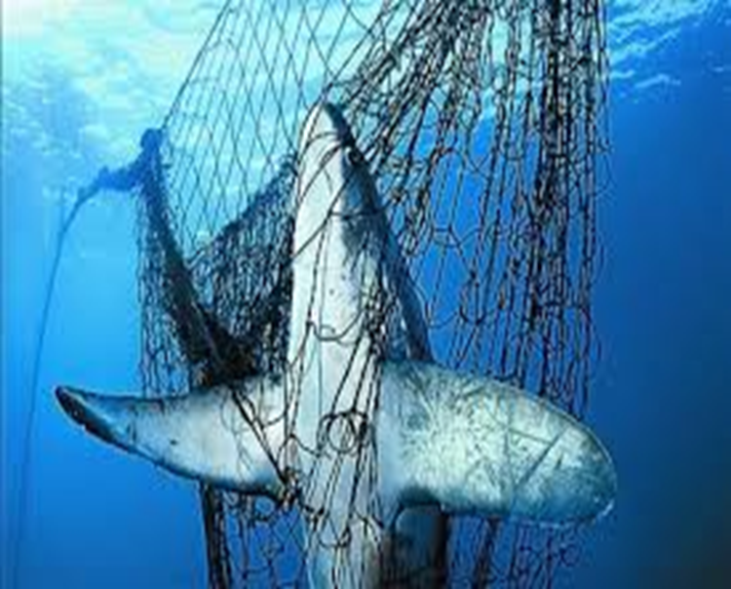

CUANDO NOS APARTAMOS DE DIOS.
Juan.16:33.
Se emplea la figura como la de recoger peces en la red.
»Estas cosas les he hablado para que en Mí tengan paz. En el mundo tienen tribulación; pero confíen, Yo he vencido al mundo».
Cuando nos apartamos de Dios somos enredados de nuevo en la contaminación del mundo y vencidos.
Cuando tenemos todo para poder vencer al mundo.

Slide 3
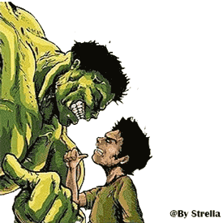
CUANDO NOS APARTAMOS DE DIOS.
Romanos.8:37.
I Juan.5:4-5.
Pero en todas estas cosas somos más que vencedores por medio de Aquel que nos amó.
Porque todo lo que es nacido de Dios vence al mundo. Y esta es la victoria que ha vencido al mundo: nuestra fe.
¿Y quién es el que vence al mundo, sino el que cree que Jesús es el Hijo de Dios?
Podemos vencer al mundo, pero si nos apartamos de Dios, el mundo nos ha vencido a nosotros.

Slide 4

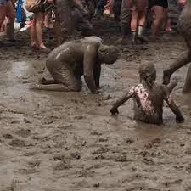
CUANDO NOS APARTAMOS DE DIOS.
Nuestra condición viene hacer peor que la primera.
II Pedro.2:20.
Porque si después de haber escapado de las contaminaciones del mundo por el conocimiento de nuestro Señor y Salvador Jesucristo, de nuevo son enredados en ellas y vencidos, su condición postrera viene a ser peor que la primera.
FUIMOS LIMPIADOS.
Si nos apartamos de Dios nuestra condición viene hacer peor que cuando estábamos en el mundo, porque ya tenemos conocimiento pleno de la verdad, que antes no teníamos.
VOLVEMOS A LA SUCIEDAD.

Slide 5
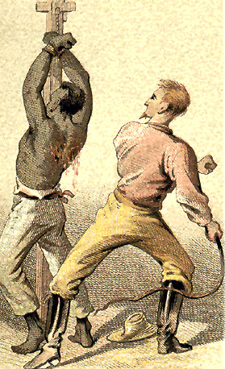
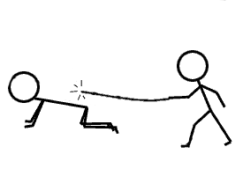
CUANDO NOS APARTAMOS DE DIOS.
Lucas.12:47-48.
Como aquel que tiene un arrepentimiento que no es sincero.
»Y aquel siervo que sabía la voluntad de su señor, y que no se preparó ni obró conforme a su voluntad, recibirá muchos azotes;
pero el que no la sabía, e hizo cosas que merecían castigo, será azotado poco. A todo el que se le haya dado mucho, mucho se demandará de él; y al que mucho le han confiado, más le exigirán.

Slide 6
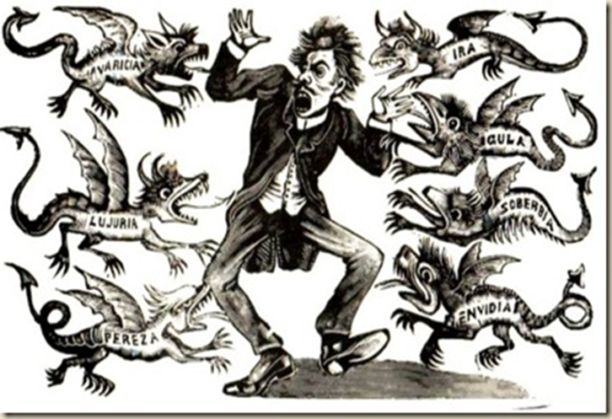
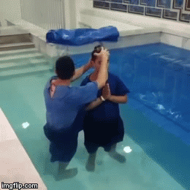
CUANDO NOS APARTAMOS DE DIOS.
Mateo.12:45.
»Entonces va, y toma consigo otros siete espíritus más depravados que él, y entrando, moran allí; y el estado final de aquel hombre resulta peor que el primero. Así será también con esta generación perversa».
Ahora ya no va ser uno, sino siete espíritus más malvados.

Slide 7


CUANDO NOS APARTAMOS DE DIOS.
Y nos puede pasar algo peor.
Juan.5:14.
Cuando nos apartamos de Dios pecamos y nos puede venir algo peor todavía.
Después de esto Jesús lo halló* en el templo y le dijo: «Mira, has sido sanado; no peques más, para que no te suceda algo peor».
Jesús después de curar a este paralitico le dijo que no pecara más porque le podía suceder algo peor de lo que era.
La condenación eterna.

Slide 8
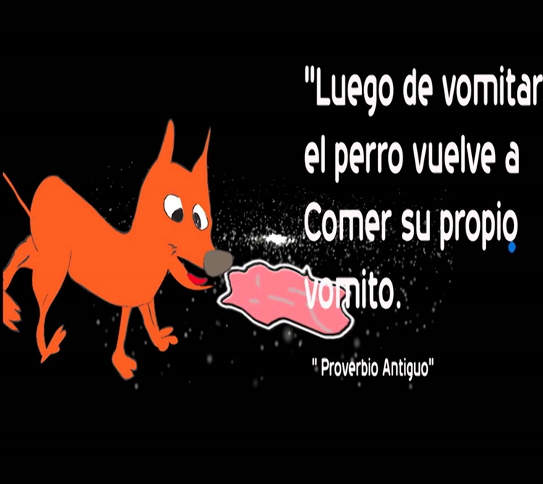
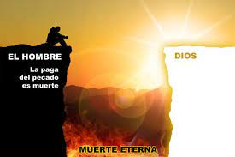
CUANDO NOS APARTAMOS DE DIOS.
Romanos.6:23.
Porque la paga del pecado es muerte, pero la dádiva de Dios es vida eterna en Cristo Jesús Señor nuestro.
ES UNA IMAGEN ASQUEROSA.
Les ha sucedido a ellos según el proverbio verdadero: «EL PERRO VUELVE A SU PROPIO VÓMITO», y: «La puerca lavada, vuelve a revolcarse en el cieno».
II Pedro.2:22.
Nuestra condición viene hacer como la del perro que vuelve a su vomito.

Slide 9
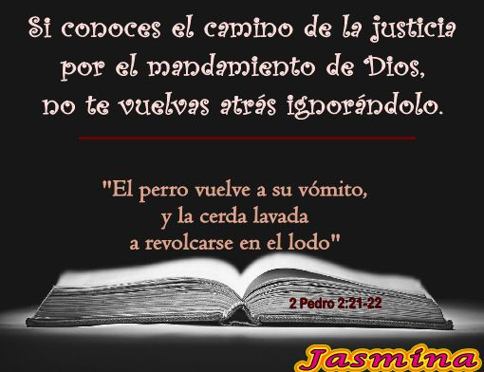
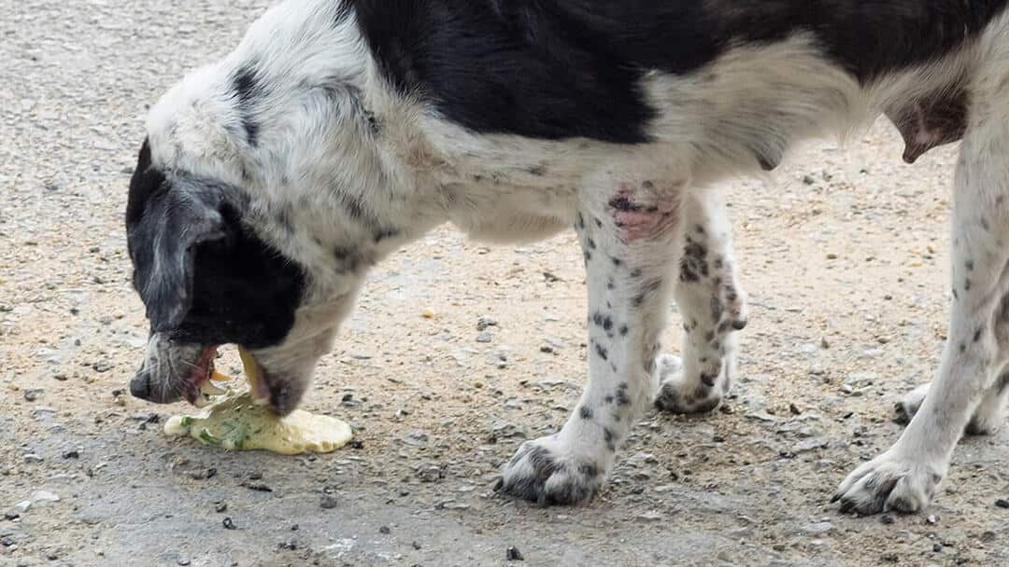
CUANDO NOS APARTAMOS DE DIOS.
Apartarnos de Dios es comparado al perro que vuelve a su vomito, es algo asqueroso repugnante.
Proverbios.26:11.
Como perro que vuelve a su vómito Es el necio que repite su necedad.
Aquí vemos lo insensato y destructivo que es apartarse del camino de Dios.

Slide 10
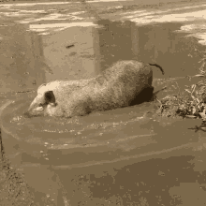
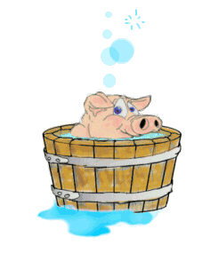
CUANDO NOS APARTAMOS DE DIOS.
Como la puerca lavada que vuelve al cieno, al lodo.
II Pedro.2:22.
CERDO DE NUEVO EN EL LODO.
CERDO LIMPIO.
¿DE QUE SIRVIO BAÑARLO?
Les ha sucedido a ellos según el proverbio verdadero: «EL PERRO VUELVE A SU PROPIO VÓMITO», y: «La puerca lavada, vuelve a revolcarse en el cieno».

Slide 11
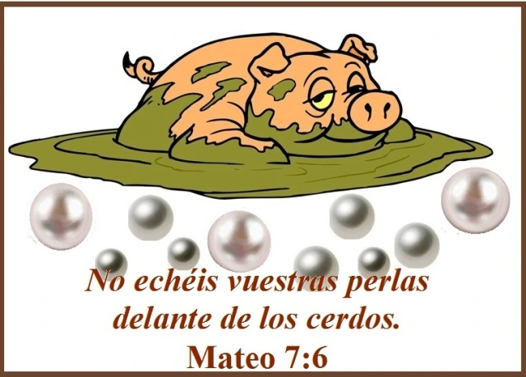
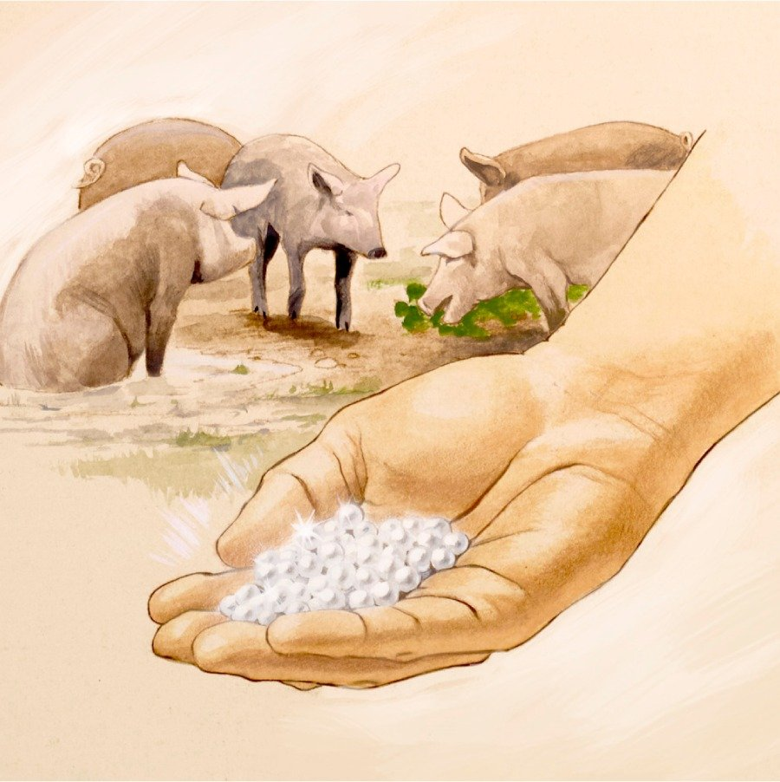
CUANDO NOS APARTAMOS DE DIOS.
Jesús cito a los perros y los cerdos en:
IGUAL NOSOTROS CUANDO NO VALORAMOS LA SALVACIÓN.
Mateo.7:6.
ESTOS ANIMALES NO SABEN EL VALOR DE LAS PERLAS.
»No den lo santo a los perros, ni echen sus perlas delante de los cerdos, no sea que las huellen con sus patas, y volviéndose los despedacen a ustedes.
Donde no debían de dar las perlas preciosas a los cerdos, porque la iban a despedazar, porque no saben el valor que tienen, así es igual cuando nos apartamos de Dios no valoramos lo precioso de nuestra salvación.

Slide 12
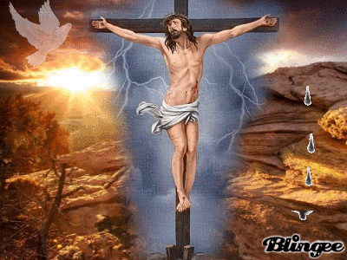
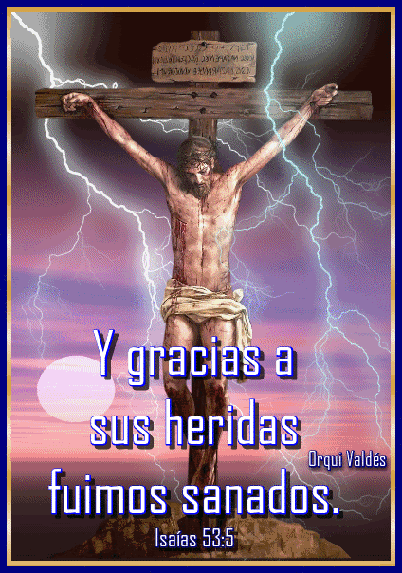
CUANDO NOS APARTAMOS DE DIOS.
Que fue comprada con la sangre preciosa de nuestro Señor Jesucristo.
I Pedro.1:19.
sino con sangre preciosa, como de un cordero sin tacha y sin mancha: la sangre de Cristo.
Y así como los cerdos no valoran las cosas preciosas, de la misma manera los que se apartan de Dios no valoran la sangre preciosa de Cristo.

Slide 13
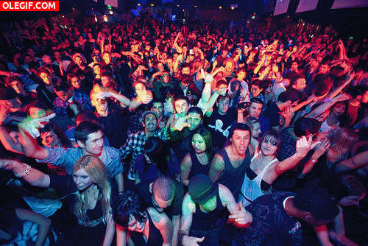

CUANDO NOS APARTAMOS DE DIOS.
Seguimos a Satanás.
I Timoteo.5:15.
I Timoteo.1:20.
Pues algunas ya se han apartado para seguir a Satanás.
Entre ellos están Himeneo y Alejandro, a quienes he entregado a Satanás, para que aprendan a no blasfemar.
Hablando Pablo sobre las viudas, algunas se apartaron para seguir a Satanás.
Como lo hicieron Himeneo y Alejandro.

Slide 14
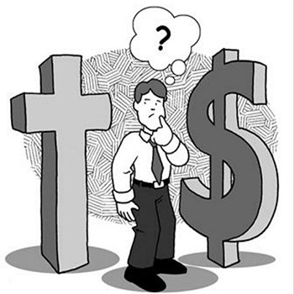

CUANDO NOS APARTAMOS DE DIOS.
Solamente hay dos dueños dos Señores.
Mateo.6:24.
O seguimos a uno o seguimos al otro, pero no podemos seguir a los dos, ni tampoco ser neutros.
»Nadie puede servir a dos señores; porque o aborrecerá a uno y amará al otro, o apreciará a uno y despreciará al otro. Ustedes no pueden servir a Dios y a las riquezas.

Slide 15

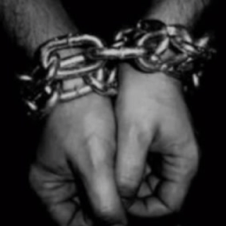
CUANDO NOS APARTAMOS DE DIOS.
Cuando nos apartamos de Dios vamos a seguir a Satanás, cayendo en su trampa.
II Timoteo.2:26.
y volviendo en sí, escapen del lazo del diablo, habiendo estado cautivos de él para hacer su voluntad.

Slide 16

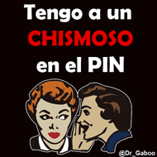
CUANDO NOS APARTAMOS DE DIOS.
Caemos en vanas palabrerías.
I Timoteo.1:6.
Mateo.12:36-37.
Palabras vacías y por ellas daremos cuenta a Dios en el juicio final.
Pues algunos, desviándose de estas cosas, se han apartado hacia una vana palabrería.
»Porque por tus palabras serás justificado, y por tus palabras serás condenado».
»Pero Yo les digo que de toda palabra vana que hablen los hombres, darán cuenta de ella en el día del juicio.

Slide 17
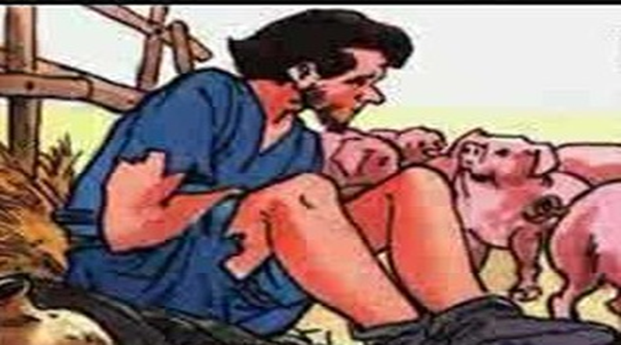


CUANDO NOS APARTAMOS DE DIOS.
Llegamos hasta lo más último de la miseria.
Lucas.15:16.
»Y deseaba llenarse el estómago de las algarrobas que comían los cerdos, pero nadie le daba nada.
El hijo prodigo tenía todo, familia, padre, hermano, comida un hogar donde dormir para descansar.
Pero cuando se fue lejos de su padre, llego hasta lo más ultimo a querer comer de lo que comían los cerdos,

Slide 18


CUANDO NOS APARTAMOS DE DIOS.
Cuando nos apartamos de Dios llegamos a perder todas las bendiciones espirituales.
Efesios.1:3.
Bendito sea el Dios y Padre de nuestro Señor Jesucristo, que nos ha bendecido con toda bendición espiritual en los lugares celestiales en Cristo.
Llegamos a mendigar hasta lo más último, pero cuando no nos apartamos de Dios llegamos a tener toda bendición,

Slide 19



CUANDO NOS APARTAMOS DE DIOS.
Dios nos llena de todas bendiciones.
Salmos.37:25.
Como dijo Él Salmista.
Yo fui joven, y ya soy viejo, Y no he visto al justo desamparado, Ni a su descendencia mendigando pan.

Slide 20
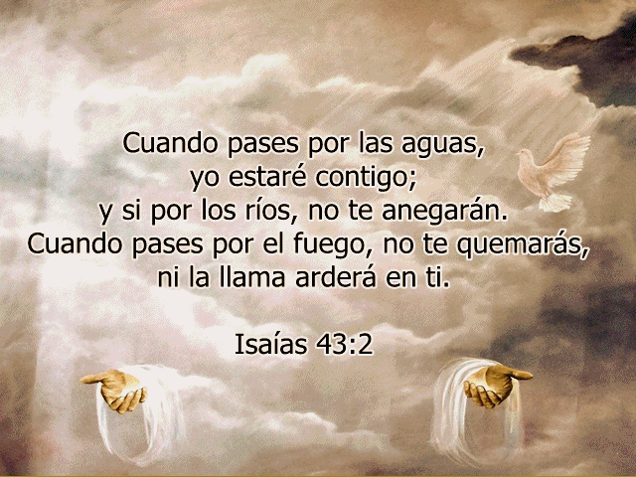

CUANDO NOS APARTAMOS DE DIOS.
Él va estar con nosotros hasta el fin del mundo.
Mateo.28:20.
Hebreos.13:5-6.
Él nunca nos va a dejar ni a desamparar jamás.
enseñándoles a guardar todo lo que les he mandado; y ¡recuerden! Yo estoy con ustedes todos los días, hasta el fin del mundo».
Sea el carácter de ustedes sin avaricia, contentos con lo que tienen, porque Él mismo ha dicho: «NUNCA TE DEJARÉ NI TE DESAMPARARÉ»,

Slide 21


CUANDO NOS APARTAMOS DE DIOS.
de manera que decimos confiadamente: «EL SEÑOR ES EL QUE ME AYUDA; NO TEMERÉ. ¿QUÉ PODRÁ HACERME EL HOMBRE?».
V.6.
Pero si nos apartamos, nos apartamos de está protección y llegaremos hasta lo más profundo de la miseria como Él hijo prodigo terrible condición.

Slide 22


CUANDO NOS APARTAMOS DE DIOS.
Seremos echados fueras y quemados.
Juan.15:5-6.
»Yo soy la vid, ustedes los sarmientos; el que permanece en Mí y Yo en él, ese da mucho fruto, porque separados de Mí nada pueden hacer.
»Si alguien no permanece en Mí, es echado fuera como un sarmiento y se seca; y los recogen, los echan al fuego y se queman.

Slide 23
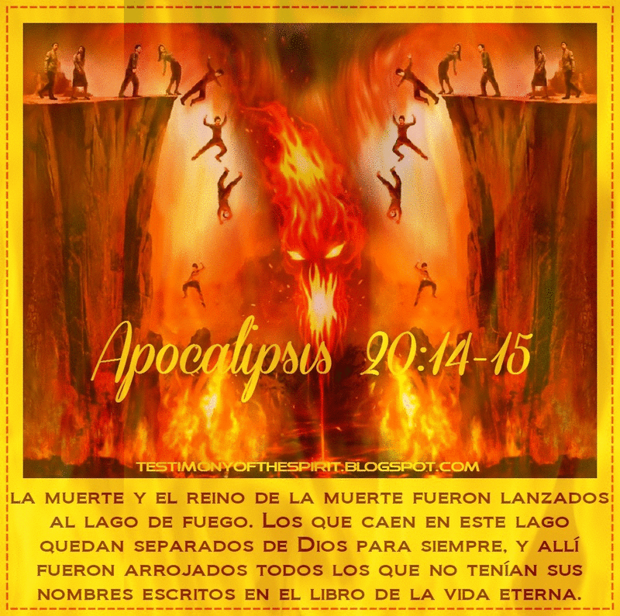

CUANDO NOS APARTAMOS DE DIOS.
Porque ya no queda más sacrificio.
Hebreos.10:26.
Hebreos.10:27.
Sino una horrenda expectación de juicio.
Porque si continuamos pecando deliberadamente después de haber recibido el conocimiento de la verdad, ya no queda sacrificio alguno por los pecados,
sino cierta horrenda expectación de juicio, y la furia de UN FUEGO QUE HA DE CONSUMIR A LOS ADVERSARIOS.

Slide 24

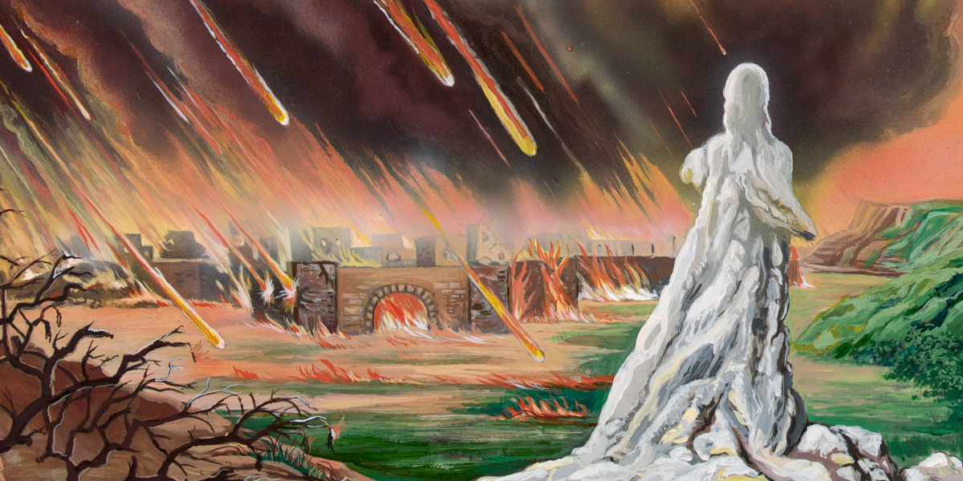
CUANDO NOS APARTAMOS DE DIOS.
No seamos como algunos de los hebreos que estaban retrocediendo volviendo atrás.
No seamos como la mujer de Lot.
Hebreos.10:38.
Genesis.19:26.
MAS MI JUSTO VIVIRÁ POR LA FE; Y SI RETROCEDE, MI ALMA NO SE COMPLACERÁ EN ÉL.
Pero la mujer de Lot, que iba tras él, miró hacia atrás y se convirtió en una columna de sal.

Slide 25
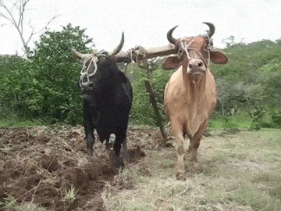

CUANDO NOS APARTAMOS DE DIOS.
No seamos de los que ponen la mano en el arado y vuelven a ver atrás.
Lucas.9:62.
Numeros.11:5.
No seamos como El pueblo de Israel que querían volver a Egipto.
»Nos acordamos del pescado que comíamos gratis en Egipto, de los pepinos, de los melones, los puerros, las cebollas y los ajos;
Pero Jesús le dijo: «Nadie, que después de poner la mano en el arado mira atrás, es apto para el reino de Dios».

Slide 26


CUANDO NOS APARTAMOS DE DIOS.
Mejor digamos como Él escritor a los Hebreos.
Hermanos hemos visto como nos describe la Biblia cuando nos apartamos de Dios, es una condición terrible, no pensemos ni un momento en apartarnos de Dios.
Hebreos.10:39.
Nosotros no somos de los que retroceden para perdición.
Pero nosotros no somos de los que retroceden para perdición, sino de los que tienen fe para la preservación del alma.

Slide 27

CUANDO NOS APARTAMOS DE DIOS.
Seamos fieles a Dios hasta la muerte.
II Timoteo.4:8.
Apocalipsis.2:10.
Para recibir la corona de justicia.
’No temas lo que estás por sufrir. Yo te digo que el diablo echará a algunos de ustedes en la cárcel para que sean probados, y tendrán tribulación por diez días. Sé fiel hasta la muerte, y Yo te daré la corona de la vida.
En el futuro me está reservada la corona de justicia que el Señor, el Juez justo, me entregará en aquel día; y no solo a mí, sino también a todos los que aman Su venida.

Slide 28


CONCLUSIÓN:
Ya hemos visto la condición de aquellos que se apartan que dejan el camino de Dios.
No abandonemos el camino de nuestro Dios, porque las consecuencias serán terribles para nuestra alma.
Seamos fieles a Dios hasta la muerte.
Él nunca nos va a dejar ni a desamparar.

Slide 29


DIOS NOS BENDIGA A TODOS

